Slide 1
«Артикуляционная гимнастика в картинках»

Slide 2
Уважаемые родители!
Предлагаю вашему вниманию комплекс артикуляционной гимнастики для детей
( по Н.В. Нищевой).
Выполнение данных упражнений будет способствовать укреплению мышц артикуляционного аппарата.
Упражнения рекомендуется выполнять перед зеркалом, по 2-7 раз каждое.
Чтобы избежать переутомления, гимнастику разбить на блоки и выполнять в течение дня.
С уважением,
учитель-логопед Петрова Н.П.

Slide 3
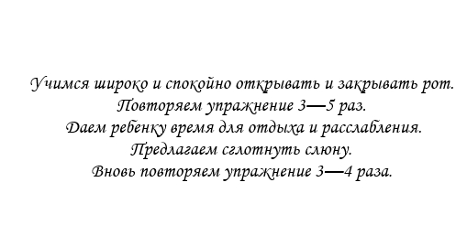

Slide 4
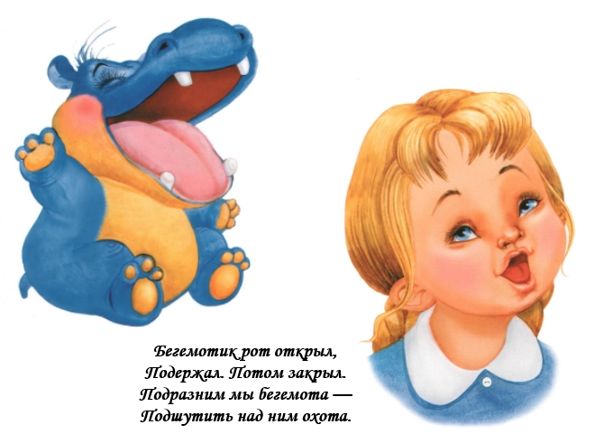

Slide 5
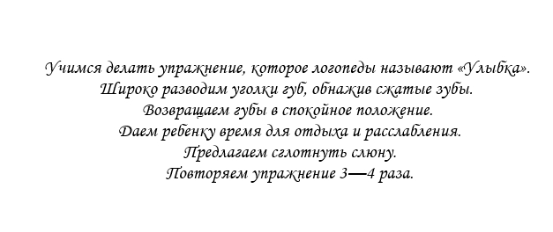

Slide 6
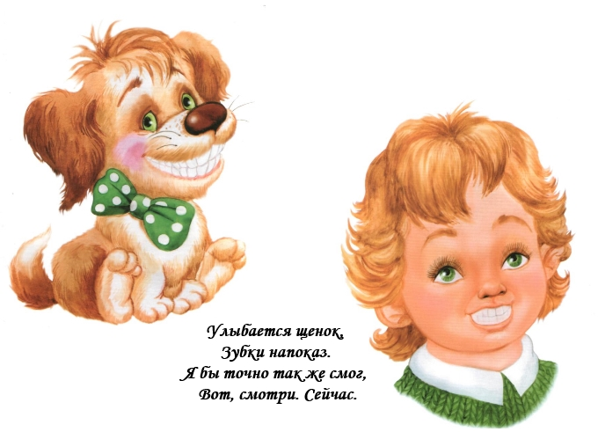

Slide 7
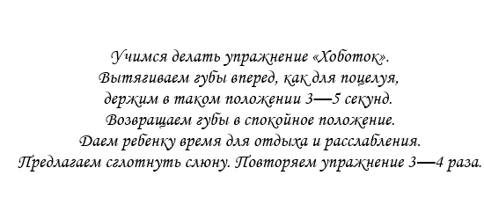

Slide 8
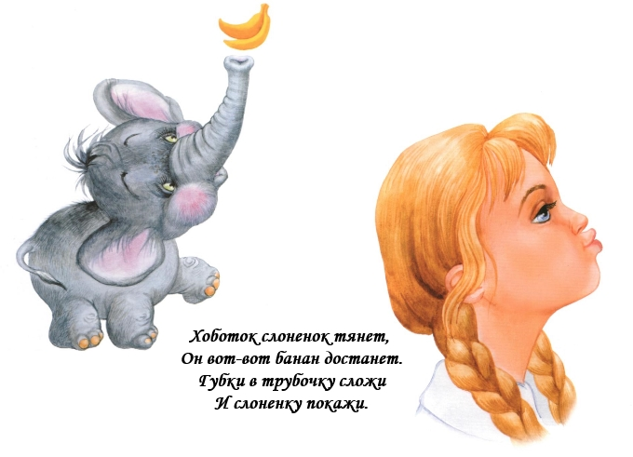

Slide 9
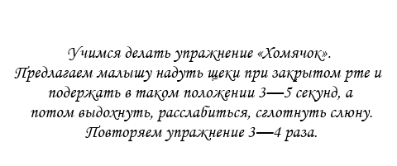

Slide 10
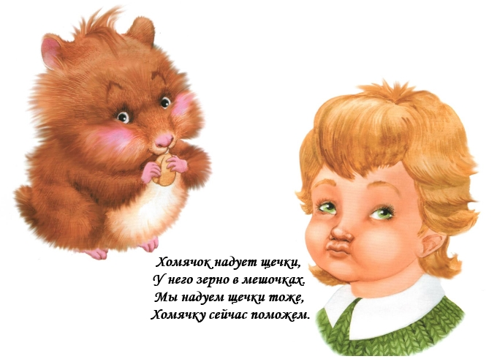

Slide 11
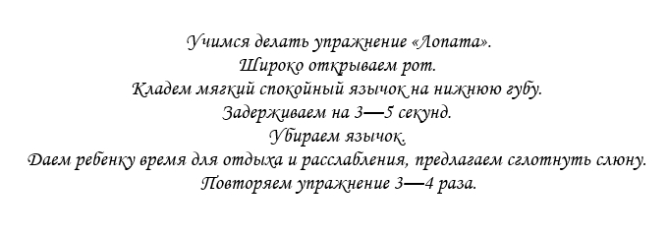

Slide 12
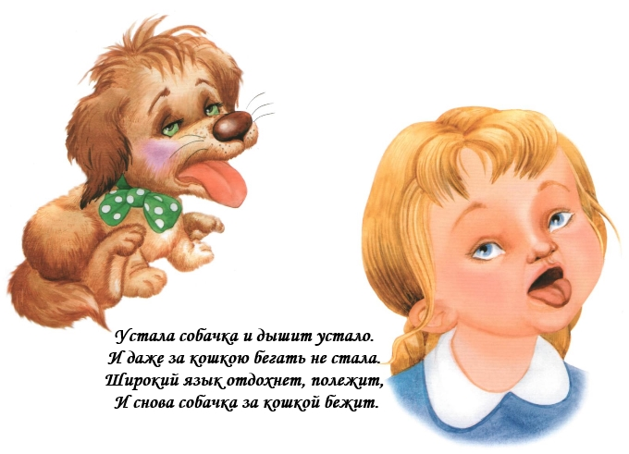

Slide 13
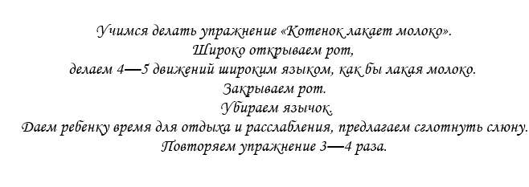

Slide 14
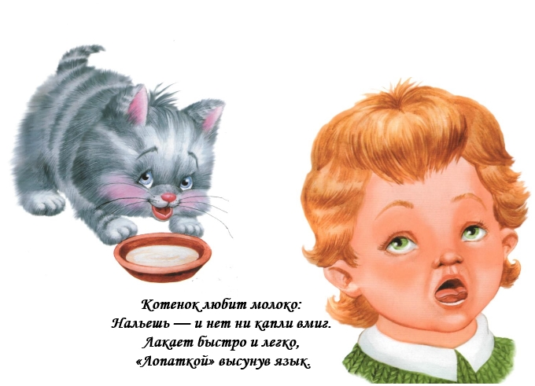

Slide 15
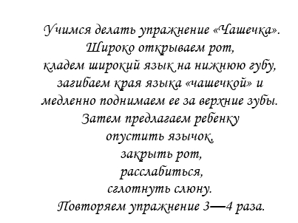

Slide 16
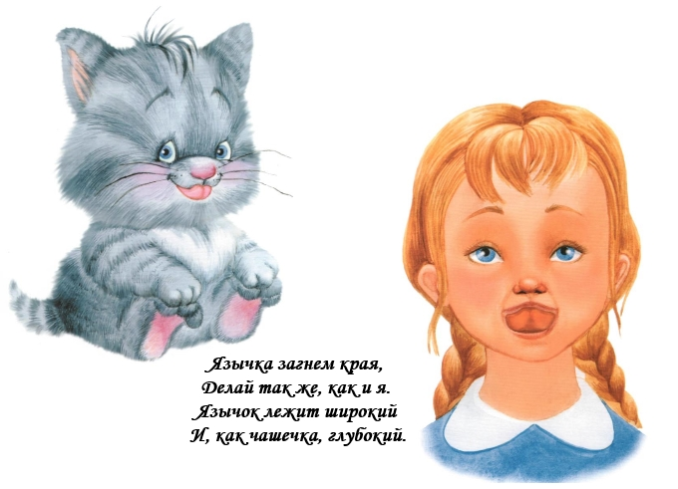

Slide 17
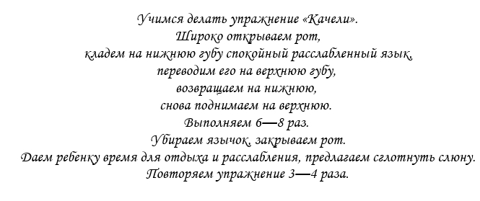

Slide 18
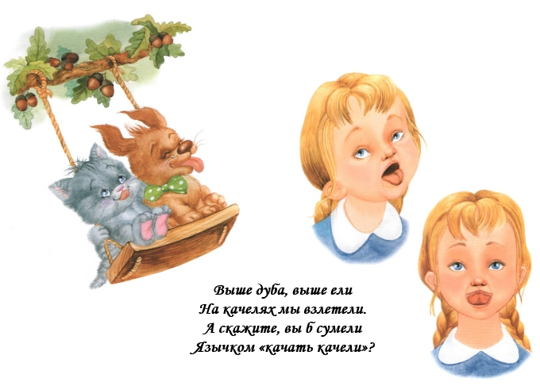

Slide 19
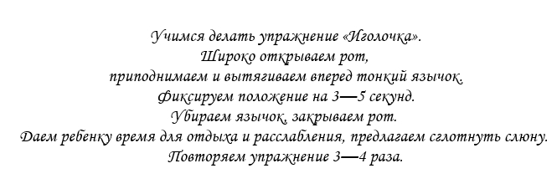

Slide 20
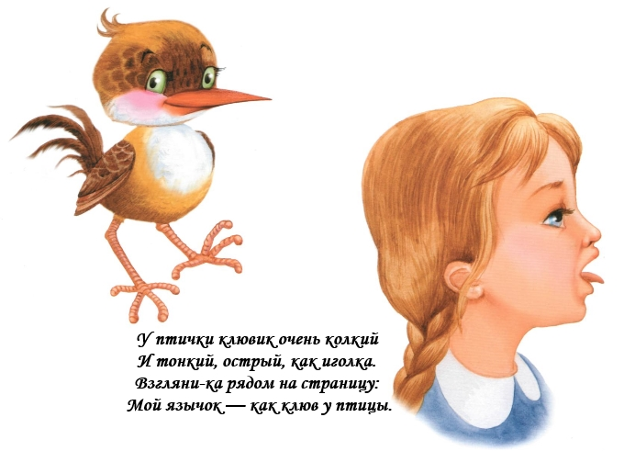

Slide 21
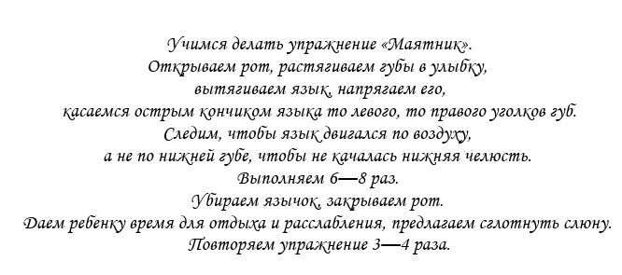

Slide 22
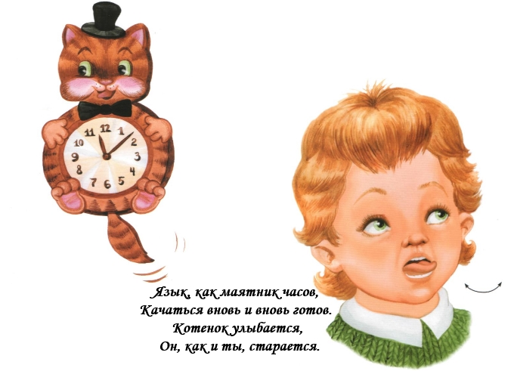

Slide 23
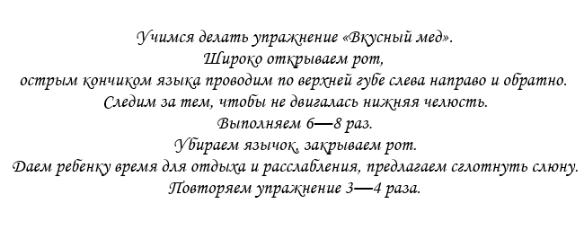

Slide 24
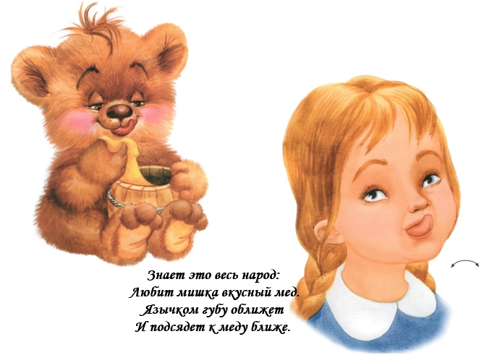

Slide 25
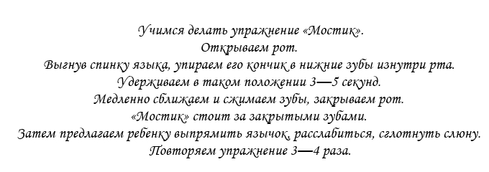

Slide 26
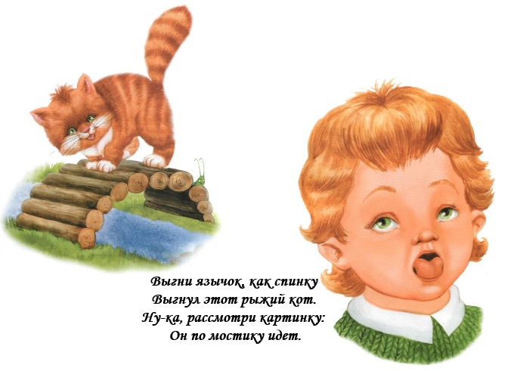

Slide 27
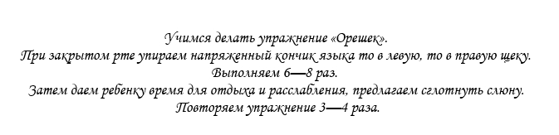

Slide 28
